Slide 1

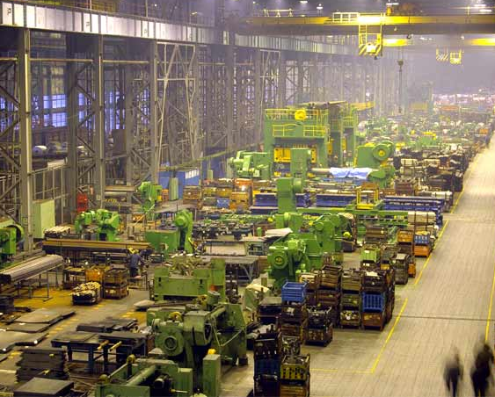
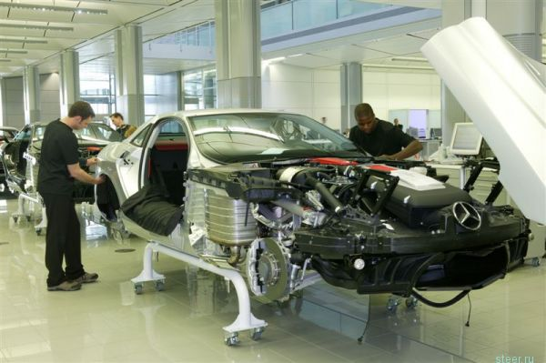
Раздел 1 Общая характеристика и содержание курса
1.1 Предмет и задачи курса
1.2 Предприятие как производственная система: понятие, свойства и состав

Slide 2
1.1 Предмет и задачи курса
1.1.1 Понятие и основные задачи курса
Организация производства – учебная дисциплина, нацеленная на изучение теоретических и методических вопросов организации и планирования производства на предприятиях радиоэлектронного приборостроения; условий и факторов рационального согласования действий работников предприятий при использовании предметов и орудий труда в производственном процессе на основе применения знаний в области техники, экономики, менеджмента и социологии, аналитических приемов и передового опыта, направленных на достижение поставленных целей по выпуску определенных продуктов труда соответствующего качества и количества.
Объектами ОПиУП являются производственные системы различных уровней, в которые входят люди и подчинённые им средства труда.
Главной целью организации и управления производством на предприятии является создание таких условий, при которых обеспечивается успешное выполнение плановых заданий каждым производственным подразделением предприятия и предприятием в целом по всем показателям и с высокой эффективностью производства.
Цель изучения ОПиУП – изучение принципов, форм и методов организации и планирования управления производством.

Slide 3
повышение эффективности производства, его интенсификацию на основе научно-технического прогресса и наиболее полного использования резервов производства;
повышение производительности труда и объема выпуска продукции на основе научно-технического прогресса,
повышение организации труда, применение прогрессивных систем заработной платы, подъем общеобразовательного уровня работников, повышение качества продукции и дисциплины труда;
повышение эффективности использования основных производственных фондов и оборотных средств предприятия на основе равномерности загрузки оборудования, рациональной организации эксплуатации и ремонта оборудования, обслуживания рабочих мест;
организация работы предприятия с минимальными запасами материалов, полуфабрикатов, топлива, остатков готовой продукции на складах;
повышение квалификации и культурно-технического уровня кадров и улучшения условий труда и быта на основе систематической подготовки кадров, оздоровления условий труда и социально-психоло­гического климата, механизации и автоматизации трудоемких и тяжелых работ, улучшения бытового обслуживания, экономического стимулирования;
создания личной заинтересованности каждого работника в хозяйском использовании материальных ценностей предприятия.

Slide 4
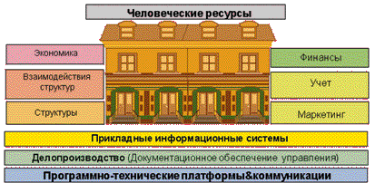



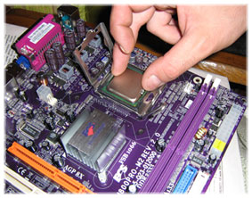



1.1.2 Предмет, метод и содержание курса
Предметом курса является изучение количественных и качественных зависимостей в производстве продукции, определяющих оптимальное сочетание трудовых и вещественных элементов совокупного производственного процесса и путей его бесперебойного ритмичного протекания в условиях конкретного предприятия исходя из поставленных перед ним целей и задач.
Общим методом курса является метод диалектического и исторического материализма, рассматривающий все явления производственно-хозяйственной деятельности предприятия как естественный исторический процесс. Это означает, что любое решение, существующее сегодня может быть усовершенствовано завтра под воздействием более новых технических достижений, изменившихся условий производства или новых целей предприятия.
Содержанием курса является изучение основных сторон производственно-хозяйственной деятельности предприятия.
Предприятие
Управление
Производство

Slide 5





1.2 Предприятие как производственная система: понятие, свойства и состав
1.2.1 Понятие производственной системы и её состав
Элементы предприятия
Энергетические ресурсы
Финансовые ресурсы
Кадровые ресурсы
Вещественные ресурсы:
здания
оборудование
сырьё
материалы
оснастка
конструкторско-технологическая документация
Информационные ресурсы:
планы
нормы
нормативы
документооборот
Производственное предприятие – упорядоченная совокупность взаимосвязанных и взаимодействующих между собой цехов, участков, рабочих мест и других подразделений с целью выпуска определенного вида продукции и получения максимальной и стабильной прибыли от ее реализации для удовлетворения общественных потребностей и интересов трудового коллектива предприятия и собственника имущества.

Slide 6


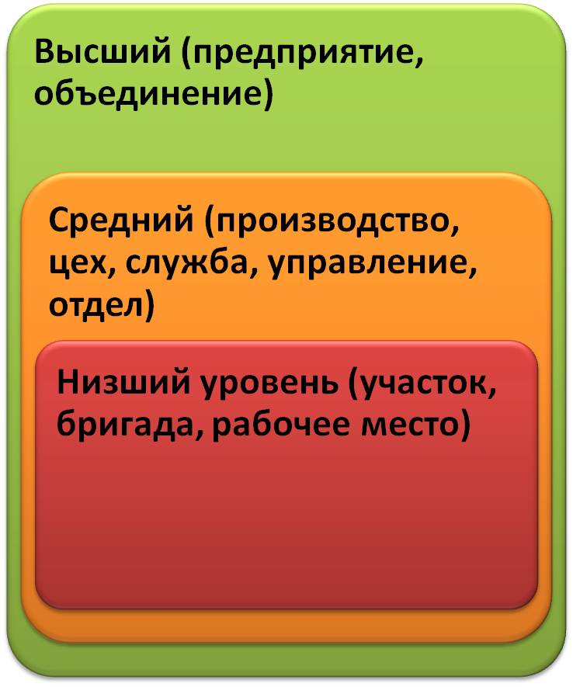
Производственная система – это особый класс систем, представляющих собой обособившуюся в результате общественного разделения труда часть производственного процесса, способную самостоятельно или во взаимодействии с другими аналогичными системами, производить продукцию или оказывать услуги, которым необходимы орудия труда, предметы труда и рабочая сила.
Особенности:
множественность (делимость);
нестационарность (изменчивость);
уникальность и непредсказуемость поведения;
динамичность;
устойчивость;
способность и стремление к целеобразованию (формированию целей внутри системы);
информационный характер.
Уровни производственной системы

Slide 7
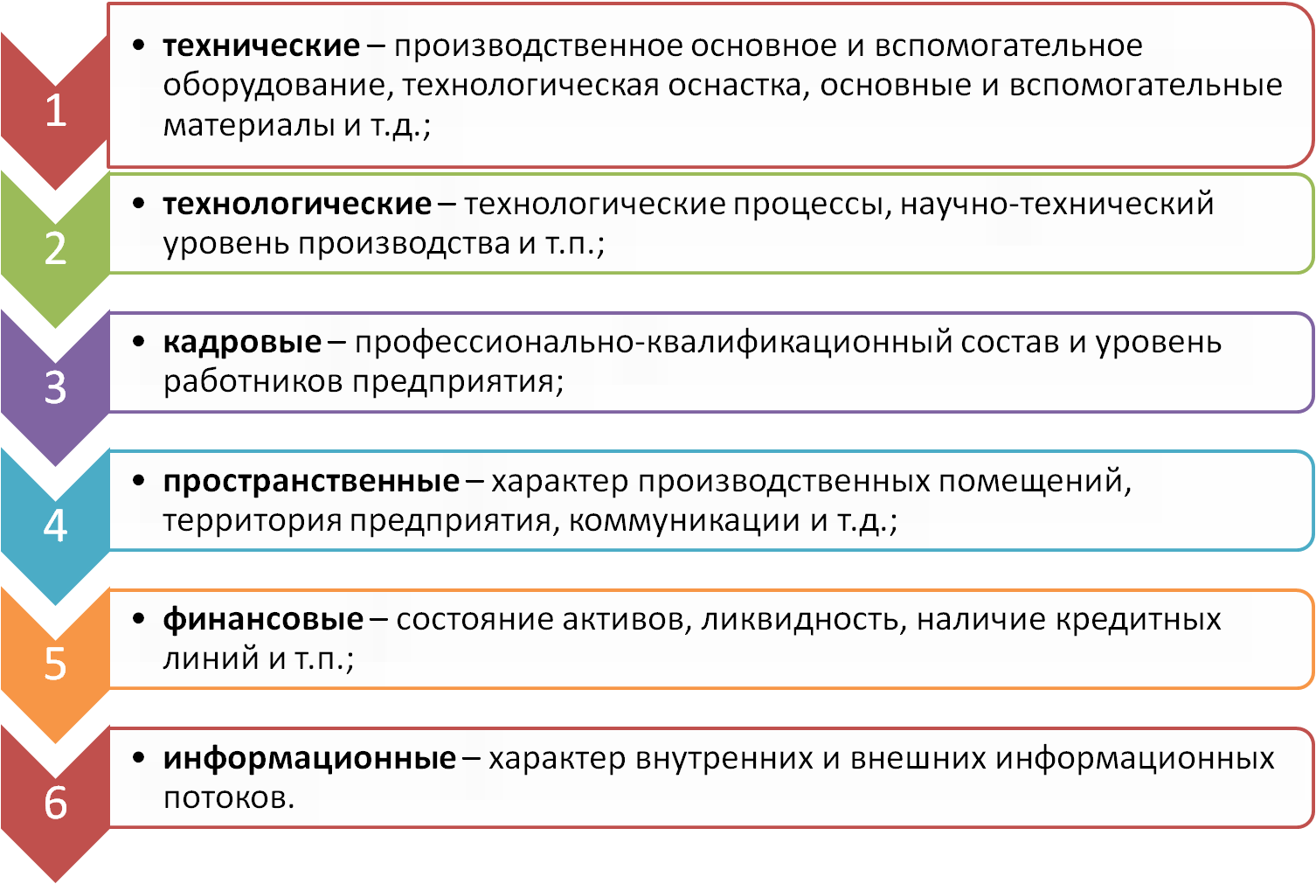

Slide 8

управление кадрами (подбор и расстановка кадров в соответствии со знаниями, опытом и способностями, а также дальнейшее повышение их квалификации);
внутризаводское планирование и прогнозирование (планирование производства и реализации продукции, развития предприятия, себестоимости, прибыли и рентабельности производства, труда и заработной платы, финансов, материально-технического обеспечения, социального развития коллектива);
техническое развитие предприятия и подготовка производства (проектирование новых и совершенствование ранее освоенных видов продукции, обеспечение производства необходимой документацией по ней, внедрение технологических процессов);
организация управления производственным процессом;
организация управления обслуживающими процессами (обслуживание и ремонт всех видов оборудования и оснастки, обеспечение инструментами, всеми видами энергии, транспортное и складское обслуживание);
управление качеством продукции;
организация труда, нормирование труда и материальное стимулирование;
организация материально-технического снабжения и сбыта продукции;
организация учёта (бухгалтерия и финансовый отдел);
организационно-техническое и хозяйственное обслуживание производства.

Slide 9


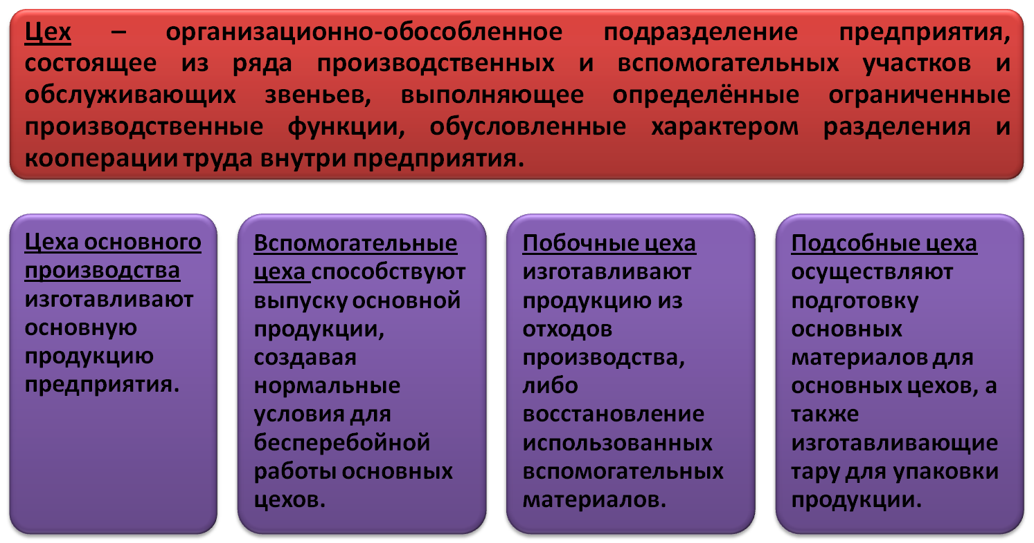
1.2.2 Общая и производственная структура предприятия, их характеристика
Производственная структура предприятия включает в себя основные, вспомогательные цеха и обслуживающие хозяйства производственного назначения.
Общая структура предприятия включает также обслуживающее хозяйство непроизводственного назначения.

Slide 10

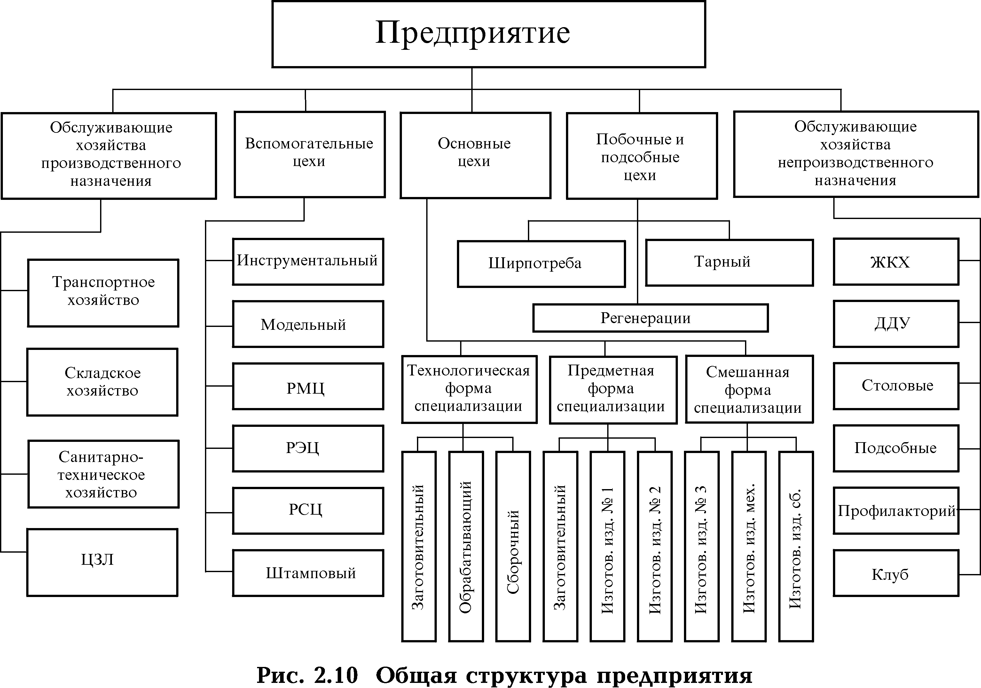
Notes:
Нарисовать!

Slide 11
1.2.3 Формы специализации цехов и участков предприятия
 | Технологическая форма специализации | Предметная форма специализации
Особенности | Выполняется определенная часть технологического процесса, состоящая из нескольких однотипных операций при весьма широкой номенклатуре обрабатываемых деталей. Используется при единичном и мелкосерийном производстве. | В цехах полностью изготавливаются закрепленные за ними детали или изделия узкой номенклатуры. Характерно для предприятий серийного и массового производства.
Достоинства | Большая гибкость производства, широкие возможности регулирования загрузки оборудования. | Простое согласование работы цехов, устойчивая повторяемость производственного процесса, уменьшение потерь времени .
Недостатки | Сложные, удлиненные маршруты движения предметов труда, нарушение принципа прямоточности. Усложняется и удорожается внутризаводское кооперирование. | При расширении номенклатуры цехи не в состоянии выпускать требуемую номенклатуру изделий без дорогостоящей их реконструкции.
Примеры | Токарный цех, термический цех, фрезерный цех. | Цех крепёжных деталей, цех нормалей, цех тел вращения.

Slide 12

1.2.4 Производственная структура цехов и участков и определяющие её факторы
Производственная структура цеха - состав основных и вспомогательных участков, обслуживающих подразделений, а также формы связи между ними, определяет разделение труда между его подразделениями, т.е. внутрицеховую специализацию и кооперирование производства.
Рабочее место - закрепленная за одним рабочим либо за бригадой часть производственной площади с находящимися на ней орудиями труда, в том числе инструментами, приспособлениями, подъемно-транспортным и иными устройствами соответственно характеру работ, выполняемых на данном рабочем месте.
Производственные участки:
участки предметной и технологической специализации (цеха предметной специализации );
технологические участки (цеха технологической специализации ).
Вспомогательные и обслуживающие подразделения:
участок ремонта оборудования и технологической оснастки;
участок централизованной заточки инструмента;
складские помещения (материальные и инструментальные кладовые);
внутрицеховой транспорт (тележки, электрокары, конвейеры и др.) ;
пункты для осуществления технического контроля качества продукции, оснащенные контрольно-измерительной техникой.

